Slide 1
IF Metall
2018
Magnus Palmgren

Slide 2
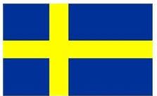
Sweden
Key Facts
Population: 10 171 524 (June -18)
Collective Bargaining Coverage: 90%
Proportion of Employees in Unions: 71%
Principal Level of Collective Bargaining: Industry – but much left to company negotiations

Slide 3
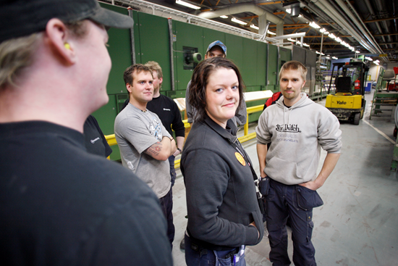
Sweden
Strong legislation on:
Job security
Co-determination
Board representation
Trade unionists´ rights

Slide 4


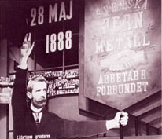
Dividided we are weak…
Together we are strong!
Trade Unions start
1881 – the first Trade Union

Slide 5
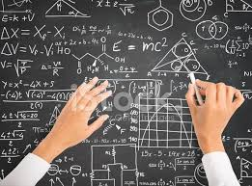
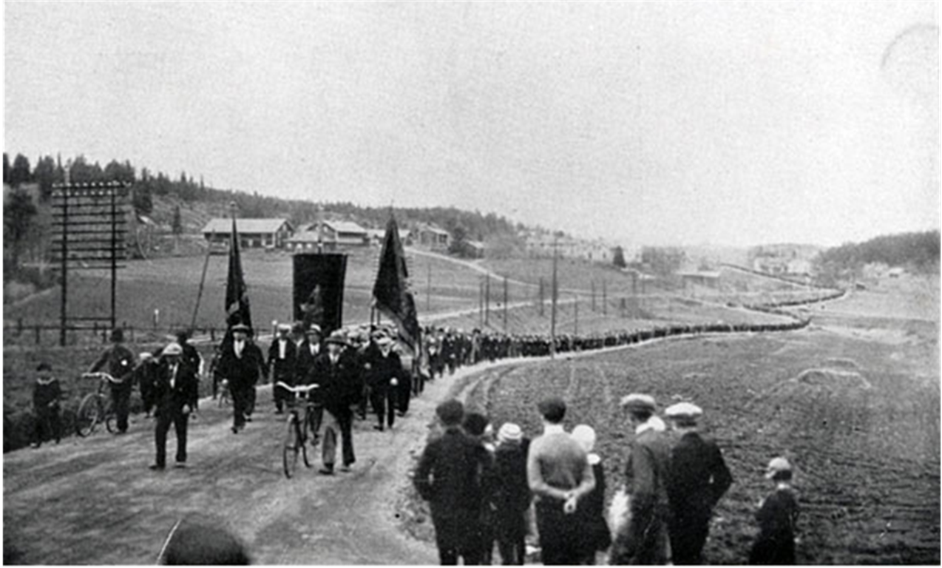
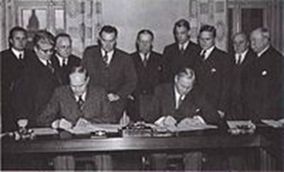
Swedish model –What is it?
”The Swedish model" refers to a cooperation between the state, the employers organisation and trade unions – balance of power.
The employers and the TUs agrees on important issues in the work place, e.g. wages, working hours, vacation etc.
The collective agreement has the status of a legislation, in parts it overrules the law.
The collective agreement applies to everyone at the workplace, also those who are not members.
Notes:
Kongressen antog ett program om Framtidens industriarbete. Ett program som bygger ihop traditionellt fackligt arbete med den nya teknikens utveckling. Digitaliseringen skapar nya möjligheter och det påverkar våra medlemmars arbetsinnehåll och jobbtrygghet.
Klimatsmartare produktion och produkter påverkar Sveriges framtid som industrination.
Nya affärsmodeller där tillverkning och tjänster växer samman påverkar företagen där våra medlemmar finns. Företag går från att vara tillverkare som säljer produkter till att vara företag som levererar en tjänst eller nytta.
Framtidens industriarbeten handlar om hur vi jobbar med industripolitik, teknikutvecklingens påverkan på våra medlemmars arbetsinnehåll och arbetsmiljö, och utbildnings- och omställningspolitiken.
Det är i samverkan med våra medlemmar som nyttan uppstår av industrirobotar, självstyrande gruvlastare, simuleringstekniken för att planera och utveckla produktionsprocesser, 3-d-glasögon som stödjer monterings- eller underhållsarbete och så vidare.
Det nya påverkar produktionens och arbetets organisering. Det påverkar våra medlemmars arbeten.
Förverkligandet av den nya teknikens möjligheter finns i mötet med människan – våra medlemmar. Kompetensen behöver följa med teknikutvecklingen.

Slide 6
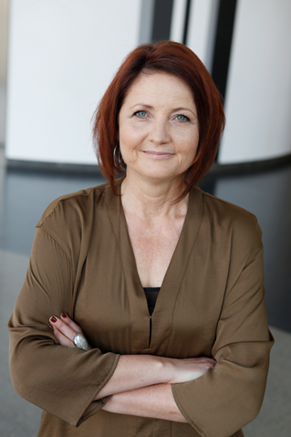
IF Metall – strong together
“IF Metall is a feminist trade union who is working for the benefit of its members, and for a democratic and equal society where everyone has the right to a safe and decent job.”
Marie Nilsson, president
IF Metall

Slide 7
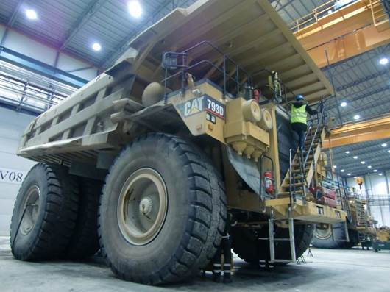
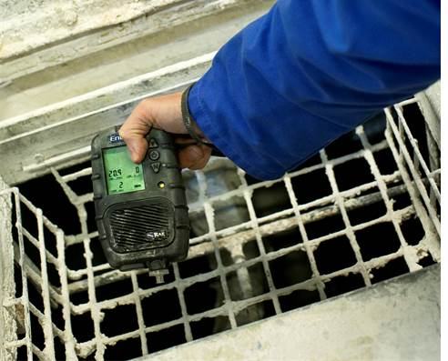
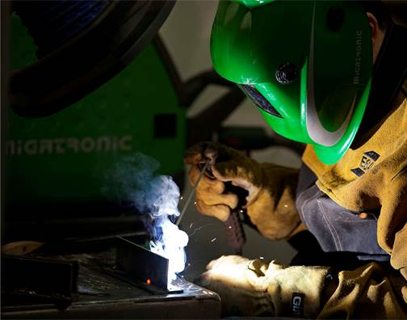
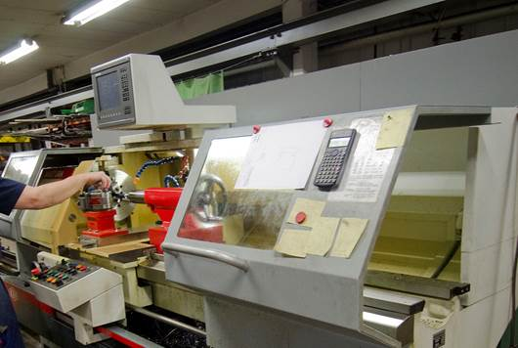
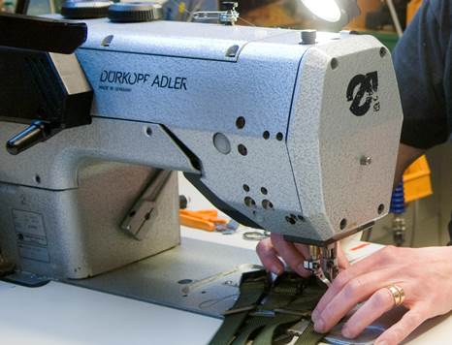
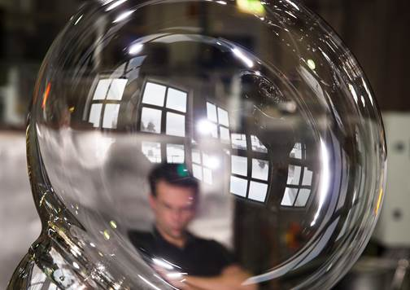
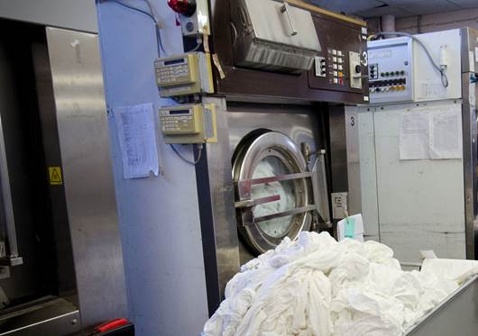
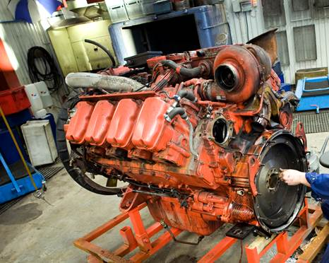
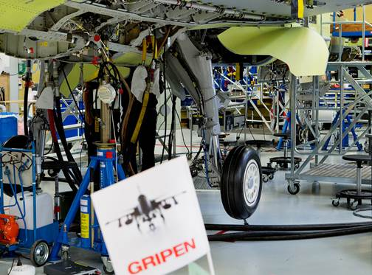
7
Notes:
Mining
Chemical
Engineering
Electronic
Laundry
Sewing
Klubbar – 37 avdelningar

Slide 8

Trade Union Fees
–1,5 percent of the salary
– Maximum fee is 586 SEK (USD 65) per month
– Minimum fee is 213 SEK (USD 24) per month
– Fee for retired members is 264 SEK (USD 30)
per year
The fee covers:
Negotiation of central agreements, dispute handling, activities of the local branch, TU education, insurances, strike fund and administration of unemployment fund.

Slide 9
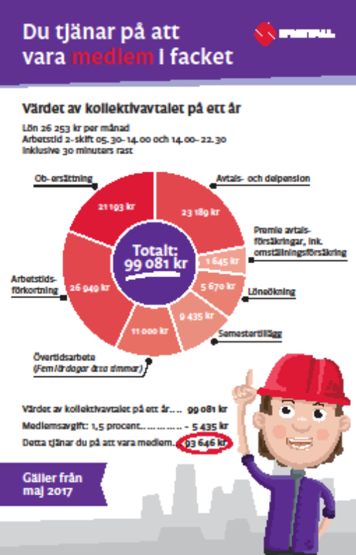
Trade Union Fees
–

Slide 10
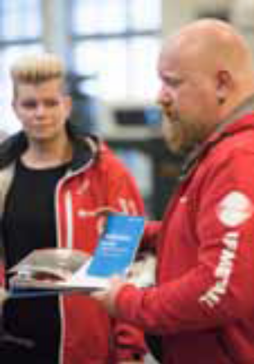
Trade Union resources
311 488 members
11 604 workplaces
26 799 union representatives
36 regional offices
70 union officers in the HQ +40 support
170 local union officers + 250 support
(Support functions: IT, Communication, HR, Finance etc)

Slide 11
Our structure
Congress
Trade Union Council
Executive Committee
Bargaining Council
Unemployment Fund
Head office
Regional offices
1 740
Work places with local union committee
4 600
Work places with trade union rep
Total 11 604
work places
Members

Slide 12

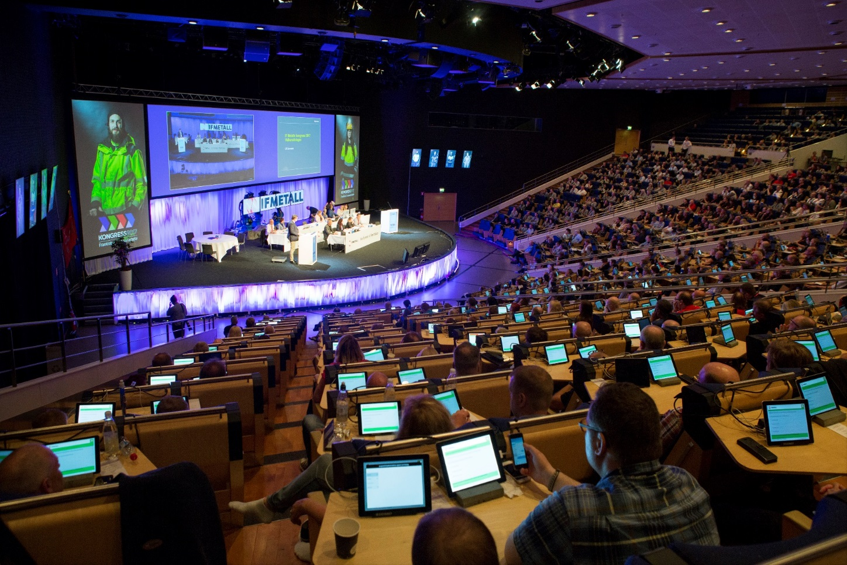

Slide 13
Results from congress – organizing is a priority!
100 % companies visited yearly
85 % organisation rate
30 % women in decision making bodies
0 % companies without CBA

Slide 14
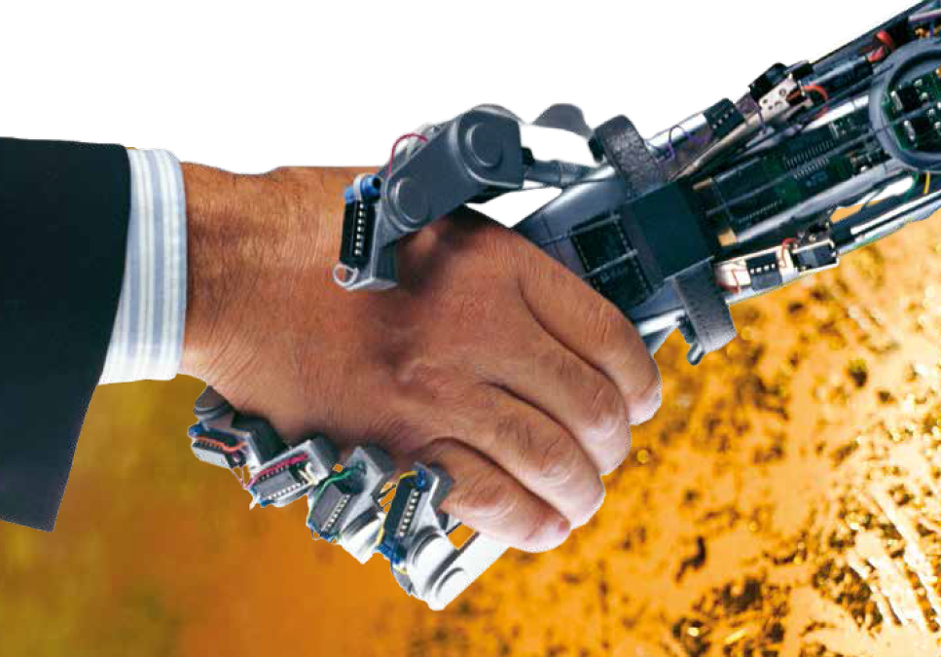
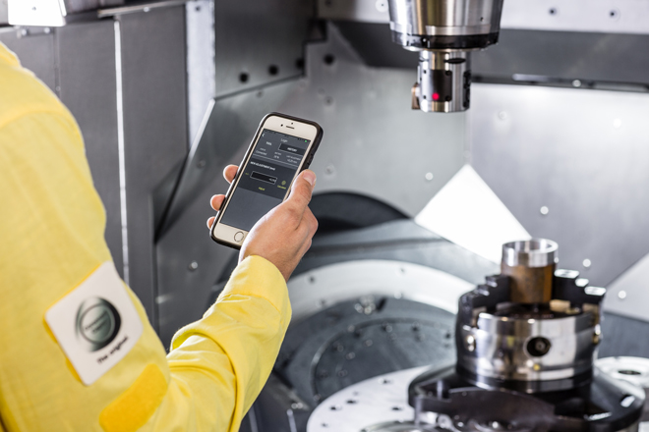
Automation and digitization
We are working for:
Creating awareness that new technology is not a threat, it’s a possibility
Demand sustainable work opportunities from the employers
Train our representatives in understanding the new technology and its consequences
Develop our awareness of OHS and integrity perspectives of digitization of our work places
Notes:
Kongressen antog ett program om Framtidens industriarbete. Ett program som bygger ihop traditionellt fackligt arbete med den nya teknikens utveckling. Digitaliseringen skapar nya möjligheter och det påverkar våra medlemmars arbetsinnehåll och jobbtrygghet.
Klimatsmartare produktion och produkter påverkar Sveriges framtid som industrination.
Nya affärsmodeller där tillverkning och tjänster växer samman påverkar företagen där våra medlemmar finns. Företag går från att vara tillverkare som säljer produkter till att vara företag som levererar en tjänst eller nytta.
Framtidens industriarbeten handlar om hur vi jobbar med industripolitik, teknikutvecklingens påverkan på våra medlemmars arbetsinnehåll och arbetsmiljö, och utbildnings- och omställningspolitiken.
Det är i samverkan med våra medlemmar som nyttan uppstår av industrirobotar, självstyrande gruvlastare, simuleringstekniken för att planera och utveckla produktionsprocesser, 3-d-glasögon som stödjer monterings- eller underhållsarbete och så vidare.
Det nya påverkar produktionens och arbetets organisering. Det påverkar våra medlemmars arbeten.
Förverkligandet av den nya teknikens möjligheter finns i mötet med människan – våra medlemmar. Kompetensen behöver följa med teknikutvecklingen.

Slide 15
How the swedish labour market is regulated
Local agreements at plant level
Collective agreements on sector level
Main agreement, Industrial agreement (General agreements)
Swedish law (Swedish Parliament)
EU-directive, EU-law (Governments, EU-parliament, agreements)
ILO-conventions (tripartite)
Notes:
15

Slide 16

National negotiations 2017
IF Metall together with Unionen and Swedish Engineers demands:
2,8 % salary raise and a continuation of shortening the working hours
IF Metall also demands a salary raise of 672 SEK for employees with less than 24 000 SEK/month.
Our employers wants:
More overtime
More influence over spare time and working hours
No salary raise at all

Slide 17
39 sectoral agreements
Average salaries (no add-ons) Engineering 108 808 members USD 3 000 – 3 500
Steel and metal 18 327 members
Auto 15 865 members
Chemical 14 369 members
Mining 5 666 members

Slide 18

The swedish labour market mechanisms
Collective agreements and social dialogue
No minimum wage in Sweden
Wages are determined in CBA
Supportive legislation, if TU and employer cannot agree on improvements, the law applies
National coordination is vital and creates solidarity between TU:s
Signed CBA guarantees peace in the labour market
Legislated co-determination supports social dialogue

